Slide 1
Tkinter funkciju dokumentācija
Aleksis Kaļetovs, Reinis Delvers

Slide 2
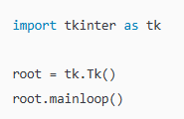
Window
Izveido galveno (Tk()) vai papildu (Toplevel()) logu, kas kalpo kā pamats visiem citiem GUI elementiem. Loga izveide nodrošina galveno notikumu cilpu (event loop), kas uztur aplikācijas darbību un reaģē uz lietotāja darbībām.
Klase/funkcija: Tk() vai Toplevel()
Svarīgākie parametri:
screenName – izvēles iespēja noteikt ekrāna nosaukumu vairākmonitoru vidē
baseName – programmas bāzes nosaukums, kas var parādīties loga nosaukumā
className – loga klase, ko operētājsistēma izmanto loga dekorācijās
useTk – vai izmantot Tk režīmu (boolean)

Slide 3
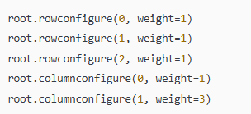
Grid
Ģeometrijas pārvaldnieks, kas izvieto widgetus režģveida struktūrā pēc rindu un kolonnu indeksiem. Atļauj precīzi kontrolēt atstarpes, apvienot šūnas un piesaistīt widgetus režģa šūnu malām.
Funkcija: widget.grid(...)
Svarīgākie parametri:
row (int) – rindas indekss (no 0)
column (int) – kolonnas indekss (no 0)
padx, pady (int) – horizontālās un vertikālās atstarpes pikseļos
sticky (str) – piesaiste malām (N, S, E, W vai to kombinācijas)
rowspan, columnspan (int) – cik rindu vai kolonnu šūnu apvienot

Slide 4
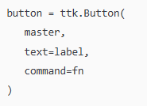
Button
Interaktīvs GUI komponents, kas reaģē uz lietotāja klikšķiem, izsaucot norādīto funkciju. Pogas stāvokli var konfigurēt un pielāgot izskatu ar tekstu, attēliem un krāsām.
Klase/funkcija: Button(master, ...)
Svarīgākie parametri:
text (str) – uz pogas redzamais teksts
command (callable) – funkcija, ko izsauc klikšķa brīdī
width, height (int) – pogas izmēri rakstzīmju vienībās
bg, fg (str) – fona un teksta krāsa
state (str) – pogas stāvoklis (NORMAL, DISABLED, ACTIVE)

Slide 5

Label
Neklikšķināms teksts vai attēls GUI logā, kas kalpo kā statisks paziņojums vai vietturis. Var dinamiski atjaunināt ar metodi config() vai saistīt StringVar mainīgo.
Klase/funkcija: Label(master, ...)
Svarīgākie parametri:
text (str) – parādāmais teksts
font (tuple) – fonta nosaukums un izmērs
fg, bg (str) – teksta un fona krāsa
image – attēla objekts (PhotoImage vai BitmapImage)
anchor (str) – teksta novietojums šūnā (N, S, E, W, CENTER)

Slide 6
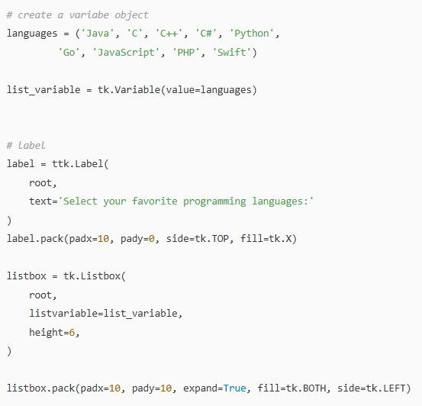
Listbox
Widget, kas attēlo elementu sarakstu un ļauj lietotājam atlasīt vienu vai vairākus ierakstus. Var pievienot ritjoslu, lai pārvaldītu garākus sarakstus.
Klase/funkcija: Listbox(master, ...)
Svarīgākie parametri:
height (int) – redzamās rindu skaits vienlaikus
selectmode (str) – atlases režīms (SINGLE, BROWSE, MULTIPLE, EXTENDED)
activestyle (str) – aktīvās rindas vizuālais izcelšanas veids (dotbox, underline, none)
exportselection (bool) – vai atlasītais ieraksts tiek kopēts starpliktuvē

Slide 7
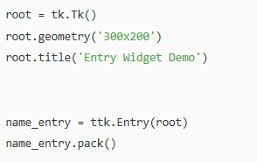
Entry
Vienas rindas teksta ievades lauks, kur lietotājs var rakstīt un rediģēt tekstu. Var slēpt ievades simbolus (piem., paroles) un saistīt ar StringVar, lai sekotu izmaiņām.
Klase/funkcija: Entry(master, ...)
Svarīgākie parametri:
width (int) – lauka platums rakstzīmēs
show (str) – aizvietojošs simbols privātai ievadei (parole)
font (tuple) – fonta nosaukums un izmērs
textvariable – StringVar objekts, saistot lauka saturu ar mainīgo
state (str) – stāvoklis (NORMAL, DISABLED, READONLY)

Slide 8
Paldies par uzmanību

